Slide 1

Kuka säätää?
Roolipeli lainvalmistelusta
Kuka
säätää?
Lainvalmistelu-
simulaatio

Slide 2
Tunnin kulku
Miten lait syntyvät?
Uusi laki: puhelimet pois oppitunneilta
Peli: simuloidaan lainvalmistelua!

Slide 3

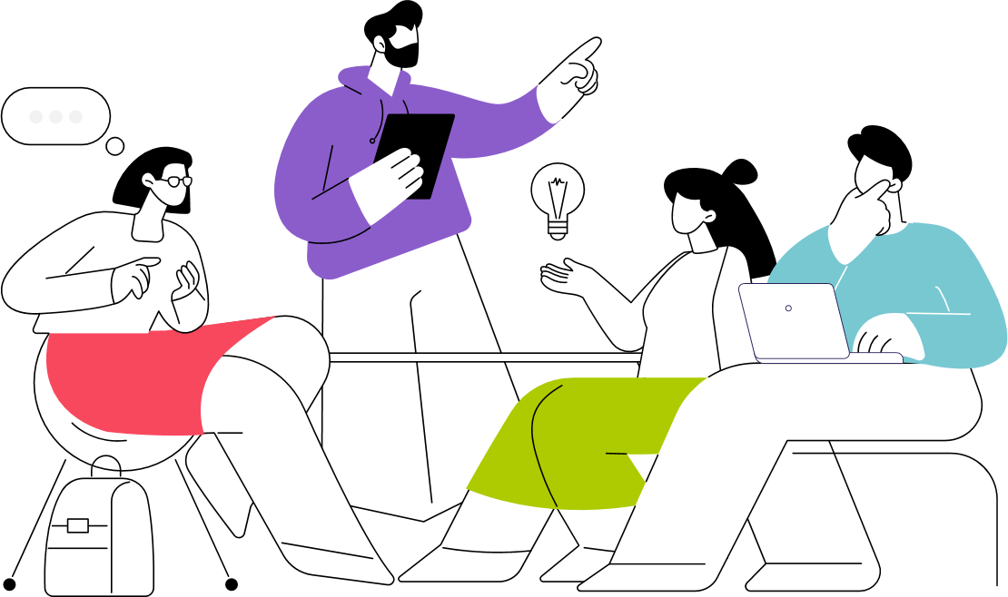
Miten lait syntyvät?
Näin lait syntyvät (videolinkki).
Aloite
  a. Hallitusohjelma
  b. Kansalaisaloite
Ministeriöt kuulevat mielipiteitä ja kirjoittavat lain
Eduskunta päättää,
hyväksytäänkö uusi laki

Slide 4
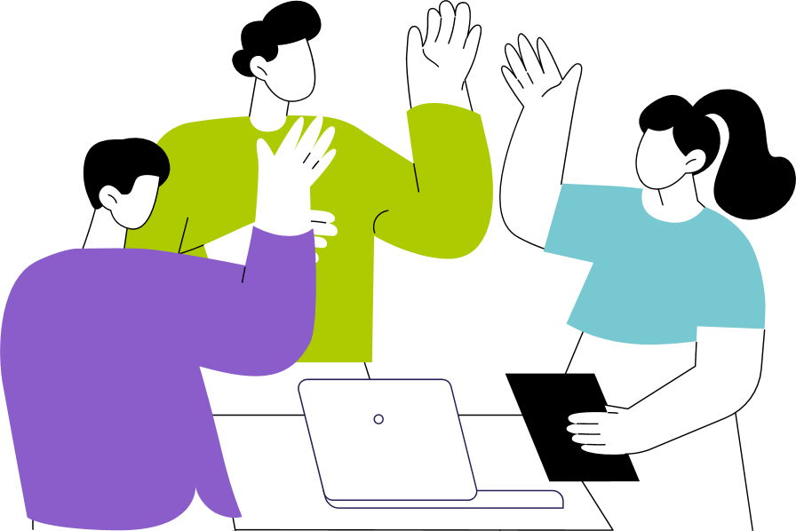
Pelin aihe: puhelimet pois tunneilta
HE 212/2024 vp – Hallituksen esitys eduskunnalle laiksi perusopetuslain muuttamisesta:
”ehdotetaan muutettavaksi perusopetuslakia puhelimien ja muiden mobiililaitteiden käytön osalta siten, että puhelimen käyttö oppitunnin aikana sallittaisiin vain tiettyihin laissa säädettyihin tarkoituksiin”
Aiemmin koulut saivat itse päättää,
saako puhelimia käyttää tunneilla.

Slide 5
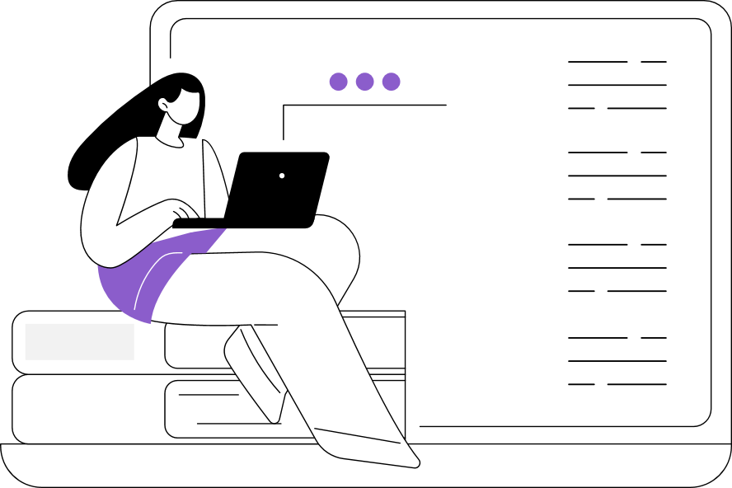



Pelin eteneminen
Jaetaan ryhmät
Kukin ryhmä valitsee yhteisen roolin (seuraava dia!)
Kerätään tietoa ja kannanottoja
Pidetään kuulemistilaisuus: kukin ryhmä kertoo kantansa minuutissa!
Tutkija
Toimittaja
Toimittaja
Asian-
osainen

Slide 6
Pelin roolit
Asian-
osainen
Etujärjestö
Tutkija
Toimittaja
Esim.
Yläkoulun oppilas
Yläkoulun opettaja
Oppilaan vanhempi
Poliisi
Esim.
Aivoliitto ry
Luokanopettajat ry
Mannerheimin Lastensuojeluliitto ry
Suomen Kuurosokeat ry
Vanhempainliitto ry
Esim.
terveystiede
oikeustiede
kasvatus-tiede
psykologia
Seuraa keskustelua ja tekee siitä uutisen.

